Slide 1
Undervisning för psykisk hälsa
– med biologiska perspektiv
Undervisnings­materialet har tagits fram av Nationellt resurscentrum för biologiundervisning (2025) i samarbete med Sara Göransson, fil. dr., Clara Göransson, beteendevetare och Siri Helle, leg. psykolog.
Allt material finns samlat på www.bioresurs.uu.se

Slide 2
Hur hantera jobbiga problem med tankar och känslor?
Tro och mening
Känslor
ANDTS
Fysisk aktivitet
Tankar
Stress
Hälsa
Relationer
Sömn
Fritids-intressen
Åter-hämtning
Studie-vanor
Kost
Sexualitet
Coping - strategier
Notes:
Översiktsbild som visar delar som kan ingå i undervisning om psykisk hälsa.
I materialet ingår flera av dessa delar. De kan komma att kompletteras med fler delar framöver.
Svart text motsvarar innehållet i de moduler som ingår i undervisningsmaterialet.
Vit text för delar som för närvarande inte ingår i undervisningsmaterialet.
Röd färg för den modul som tas upp i denna PPT.
Syftet med modulen Coping - strategier är att ge eleverna
Förståelse för sina reaktioner i vardagen och i utmanande situationer och kunna hantera normala känslor på ett hållbart sätt.
OBS! Detta lektionsmaterial handlar om hur man hanterar vanliga känslomässiga svängningar som alla upplever. Om man använder verktygen under en tid, men upplever att de inte räcker kan man behöva mer hjälp. Uppmana eleverna att de gärna ska prata med elevhälsan om det är så. Elever med psykiatriska besvär hänvisas till vården. Är du som lärare osäker på var gränsen går, rådgör med elevhälsan.

Slide 3
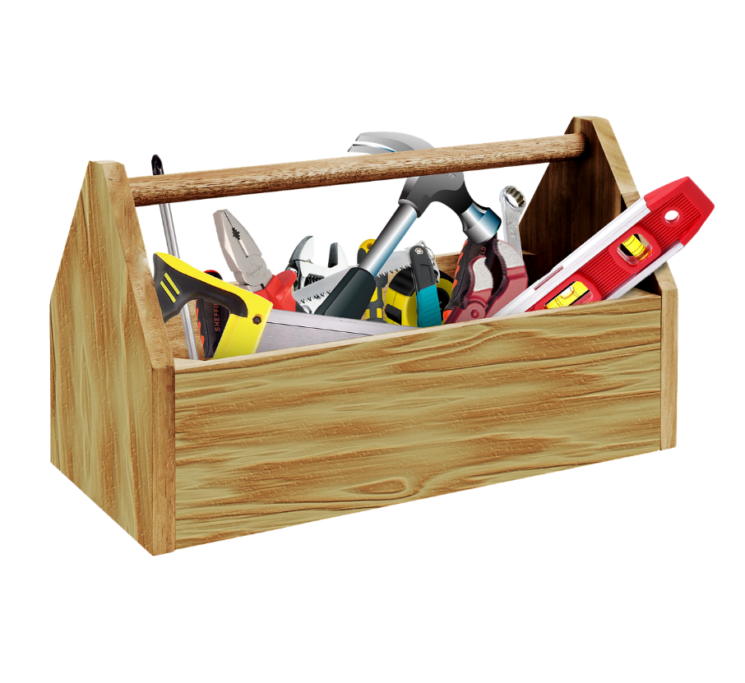
Coping - strategier
Notes:
Coping handlar om olika strategier som vi kan använda för att hantera normala känslor som vi får när vi reagerar på det som händer i vardagen och i utmanande situationer.
Många strategier hjälper oss att på ett hållbart sätt hantera situationerna.
Vissa strategier ger bara en kortsiktig flykt från en situation och leder inte till någon hållbar situation i längden.
Övergång till nästa bild:
Vi har delat in strategierna i tre typer.
OBS! Detta lektionsmaterial handlar om hur man hanterar vanliga känslomässiga svängningar som alla upplever. Om man använder verktygen under en tid, men upplever att de inte räcker kan man behöva mer hjälp. Uppmana eleverna att de gärna ska prata med elevhälsan om det är så. Elever med psykiatriska besvär hänvisas till vården. Är du som lärare osäker på var gränsen går, rådgör med elevhälsan.

Slide 4
Coping - strategier
Problemlösning
Känslohantering
Undvikande
Hantera problemet
Hantera känslorna som uppstår på grund av problemet
Försöka att fly ifrån problemet och de jobbiga känslorna
Notes:
Strategier kan delas in i att de fokuserar på:
- Problemlösning (lösa problemet som skapar de jobbiga känslorna)
- Känslohantering (hantera känslan. Inrymmer både fysiska, kognitiva och emotionella strategier - det är olika vägar att dämpa jobbiga känslor)
- Undvikande (försöka ignorera problemet och känslorna som uppstå)
Övergång till nästa bild: Vi börjar med problemlösande strategier.

Slide 5


Problemlösning
Fokus på att lösa problemet
Bästa valet när situationen går att påverka
Inte alltid lätt att avgöra
Notes:
Förslag på hur man kan introducera bilden, se extra talarmanus nedan.
Problemlösning som strategi handlar om
Fokus på att lösa problemet som väcker känslorna (stress, oro)
Situationen måste gå att påverka (om du inte kan det så funkar känslohantering bättre)
Övergång till nästa bild:
Det finns olika metoder för problemlösning.
Extra talarmanus som stöd för hur man kan introducera bilden:
När vi ställs inför stress eller svårigheter reagerar vi alla på olika sätt.
Ett sätt att hantera jobbiga situationer kallas för lösningsinriktad coping, eller helt enkelt problemlösning.
Det innebär att vi fokuserar på att lösa själva problemet som orsakar stressen – istället för att bara hantera känslorna det väcker.
När du använder lösningsinriktad coping försöker du göra något åt det som stressar dig, dvs minska eller ta bort det som stressar.
Det kan handla om att förändra situationen, skapa struktur eller be om stöd.
Det är inte alltid så lätt att se hur man ska lösa en situation, och det är ju inte alltid det går.
Ofta går det lättare om man kan dela upp problemet i mindre delar, jobbar i små steg. Det är sällan ”svart eller vitt” utan ofta finns det något vi kan göra även om det vid första anblicken kanske inte känns så. Och att det alltid är bra att kombinera den här strategin med att söka stöd och bolla – ofta tänker fler hjärnor bättre än en! Så du kan hitta ett sätt att lösa problem tillsammans med andra.

Slide 6




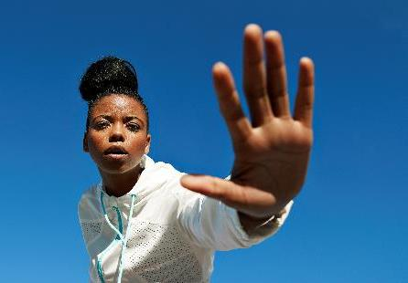
Planering
Lös konflikten
+
Be om hjälp
Sätt gränser
Notes:
Bilden visar fyra förslag på strategier.
En kombination av strategier ofta är en bra väg framåt (det inlagda plustecknet symboliserar detta).
Om du har svårt att planera kan du exempelvis be om hjälp. Eller om du behöver sätta en gräns för en kompis men tycker det är svårt kan du bolla med någon och sen planera i små steg vad du kan göra som ett första steg
Exempel på lösningsinriktade strategier:
Planera bättre
– Göra ett schema, en att-göra-lista eller sätta upp delmål om du är stressad.
Be om hjälp
– Prata med en vuxen, kompis eller lärare. Du måste inte lösa allt själv.
Lösa konflikten
– Våga ta ett samtal, lyssna och säg hur du känner. Ibland behöver vi reda ut saker för att komma vidare.
Sätta gränser
– Säga nej, pausa eller backa från något som tar för mycket energi.
Till exempel:
Om du är stressad över ett prov → du gör en plan och börjar plugga.
Om du bråkar med en vän → du tar ett samtal och försöker reda ut det.
Om du har för mycket att göra → du prioriterar, ber om hjälp eller säger nej till något.
Övergång till nästa bild:
Problemlösning kräver att man stannar upp och tänker till för att se olika alternativ.

Slide 7
Är du stressad?
Ja
Nej
Skönt för dig!
Beskriv din situation.
Är det en eller flera saker som stressar?
En sak
Flera saker
Förstår. Välj den viktigaste och fortsätt med den som ”En sak”!
Kan du påverka den?
Se arbetsblad!
Ja
Nej
Testa känslohantering
Hur kan du påverka?
Planering
Ta hjälp
Lösa en konflikt
Sätta gränser
Annat
Hur håller du koll på planering idag?
Kan du prioritera annorlunda?
Vem skulle kunna hjälpa dig? Hur?
Vem/vilka borde du prata med? Hitta en lösning som funkar för båda.
Hur kan du säga nej på ett bra sätt?
Något du kommer på?
Notes:
Förslag på hur man kan introducera bilden, se extra talarmanus nedan.
Ett slags modell, ett frågeschema, för att reda ut om den stress (eller annan känsla) som jag upplever går att påverka eller inte.
Om situationen går att påverka ger modellen förslag på frågor som kan hjälpa till att ringa in vilken/vilka typer av lösningar som kan vara möjliga.
Om du vill jobba mer kring detta schema så finns ett arbetsblad med några fallbeskrivningar där olika personers situationer beskrivs. Uppgiften är att diskutera med stöd av schemat vilka tänkbara strategier som kan hjälpa i de olika fallen.
Övergång till nästa bild:
Om man inte kan lösa situationen finns olika sätt att hantera tankar och känslor.
Vi ska titta på en annan typ av strategi.
Extra talarmanus som stöd för hur man kan introducera bilden:
Instruktion:
Tänk på en situation som stressar dig just nu.
Det kan vara något i skolan, hemma, med vänner eller något annat.
Skriv kort vad som stressar dig.
Fundera: Kan du påverka situationen?
Om nej → Fundera över något annat som stressar dig
Om ja → vad skulle du kunna göra?
Välj minst ett sätt att agera från listan med copingstrategier:
Planera bättre
Prioritera om
Be om hjälp
Lösa konflikten
Sätta gränser
Annat, tex…
Skriv eller rita vad du skulle kunna göra.
Exempelvis: "Jag kan be min lärare om en extra dag för att lämna in."
Eller: "Jag kan säga till min kompis att jag inte tycker om när hon retas."

Slide 8

Att hantera hur du tänker och känner för situationen
Känslohantering
Notes:
Förslag på hur man kan introducera bilden, se extra talarmanus nedan.
Känslohantering är användbart när man:
inte kan påverka en situation
kan påverka sitt eget förhållningssätt till tankar och känslor
Syftet med känslohantering är INTE att ”rycka upp sig” eller ignorera stress (eller andra jobbiga känslor).
Det handlar om att ta hand om sig så att man mår bättre trots stressen och det man upplever!
Övergång till nästa bild:
Vi ska titta på några strategier för känslohantering.
Extra talarmanus som stöd för hur man kan introducera bilden:
Nu ska vi titta på ett annat sätt att hantera stress – och det handlar inte om att ändra situationen, utan om att jobba på insidan.
Det handlar om hur vi kan hantera våra tankar och känslor på olika sätt
Det betyder att du försöker lugna ner eller förändra dina tankar och känslor när du är stressad, ledsen, nervös eller orolig – särskilt i situationer där du inte kan göra så mycket åt det som händer.
Du kan till exempel inte påverka att det regnar en dag, men du kan ta på dig regnjacka, sätta på din favoritmusik, acceptera att det regnar och göra det bästa av dagen ändå.
Det handlar alltså om att försöka må lite bättre trots att situationen inte förändras – att ta hand om ditt inre, snarare än att lösa själva problemet.
Den här typen av coping – som också kallas emotionellt inriktad coping – handlar alltså om att ta hand om känslor och tankar i en situation som inte går att förändra, eller att göra det som ett komplement.

Slide 9


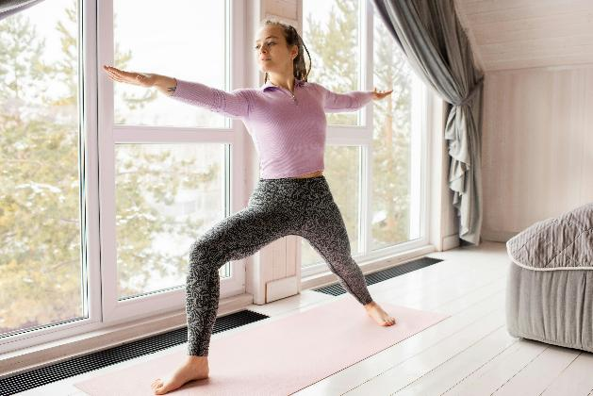

Prata med någon
Få perspektiv
Använd kroppen
Självmedkänsla
Notes:
Förslag på hur man kan introducera bilden, se extra talarmanus nedan.
Exempel på strategier som kan användas för att hantera känslor.
Prata med någon (stöd och tröst)
Få perspektiv (skriva av sig, lyssna på musik, se på situationen med humor/acceptans)
Självmedkänsla (säga stöttande och snälla saker till sig själv)
Använda kroppen (träning, avslappningsövningar för att aktivera parasympatiska nervsystemet)
Att hantera sina känslor är inte enkelt.
Man kan behöva öva på alla strategier hela livet.
Några strategier fördjupas i bilder efter denna.
Övergång till nästa bild:
Vi ska kika på några konkreta exempel på strategier.
Att öva på dem ger ett slags träning för psykisk hälsa.
Extra talarmanus som stöd för hur man kan introducera bilden:
När vi inte kan påverka situationen – men vi känner mycket – då kan vi använda strategier som hjälper oss att reglera hur vi tänker och känner i stället.
Här är några vanliga och hjälpsamma sätt att göra det:
Prata med någon
– Att få sätta ord på det man känner kan lugna, minska oro och skapa kontakt. Du kan också få stöd och det kan även hjälpa dig att tänka på ett annat sätt.
Perspektiv på en situation kan man få genom att skriva av sig
– I en dagbok, anteckningar eller bara några rader. Det hjälper hjärnan att sortera.
Använda kroppen, genom andning eller medveten närvaro/mindfulness
– Djupandning och närvaroövningar hjälper kroppen att släppa på stress och spänning.
Självmedkänsla och självuppmuntran
– Att vara snäll mot sig själv istället för att kritisera sig när man har det svårt.
- Du peppar dig själv, stärker ditt självförtroende och minskar katastroftankar.
Ex: ”Jag har klarat värre saker. Jag fixar detta också.”
Diskutera två och två. Gå igenom strategierna och fundera på vilka ni känner igen att ni själva använder – och vilka ni kanske skulle vilja testa.
När ni är klara, välj en strategi och skriv ner ett exempel på när du skulle kunna använda den i vardagen.

Slide 10
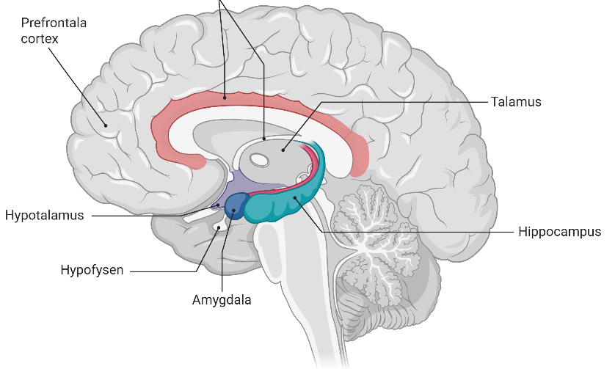
Prata med någon
Sätt ord på det
Lugnar amygdala
”Name it to tame it”
Daniel Siegel
Illustration: Biorender.com
Notes:
Förslag på hur man kan introducera bilden, se extra talarmanus nedan.
Att prata med någon innebär att sätta ord på det som oroar.
När vi sätter ord på något involveras prefrontala cortex (främre delen av pannloben).
Detta kan lugna ner amygdala, vilket sänker stressnivån i systemet.
Övergång till nästa bild:
Att prata med sig själv kan också hjälpa till att aktivera prefrontala cortex.
Med några frågor till sig själv kan man komma igång.
Extra talarmanus som stöd för hur man kan introducera bilden:
Känsloidentifiering – eller att “sätta ord på det”
Vi börjar med något som kan verka enkelt – men som faktiskt är en av de viktigaste färdigheterna vi kan träna: Att kunna känna igen vad vi känner, och sätta ord på det.
Många av oss går omkring med en diffus känsla av obehag i kroppen – kanske vi blir irriterade, nedstämda eller stressade – men vi vet inte riktigt varför.
Det är här känsloidentifiering kommer in.
Forskaren Daniel Siegel kallar det för “Name it to tame it”. När vi sätter ord på det vi känner – “jag är arg”, “jag är ledsen”, “jag är orolig” – så minskar aktiviteten i amygdala,
Och det betyder: när du ger känslan ett namn, hjälper du hjärnan att förstå och lugna ner sig.
Det handlar inte om att analysera eller förklara varför du känner som du gör.
Bara att stanna upp och säga för dig själv:
“Jag känner mig arg.”
“Jag känner mig orolig.”
“Jag känner mig ledsen.”
Det kanske låter enkelt – men det händer något häftigt i hjärnan när vi gör det.
Språkdelarna i hjärnan kopplas ihop med de delar som hanterar starka känslor – som amygdala, som är hjärnans larmcentral. Det gör kroppen och hjärnan tryggare, bara av att du vet vad som pågår.
Och då börjar kroppen automatiskt lugna ner sig.
Det är som om hjärnan säger: “Okej, vi vet vad det här är. Du är inte i fara. Du får känna så här”
Så nästa gång det stormar inuti – prova att bara sätta ett namn på känslan.
Det kan vara första steget mot att känna dig lite mer i balans.
Det här är extra viktigt när känslor blir starka – för då tappar vi lätt kontakten med det logiska tänkandet.
Om du i stället kan stanna upp och fråga dig själv:
Vad känner jag just nu?
Var i kroppen känns det?
Vad behöver jag?
…så har du redan börjat reglera känslan.
Det hjälper oss att sätta språk på det inre – och när vi har språk, får vi också valmöjligheter.
Det blir lättare att förklara för andra hur vi mår, att hitta strategier, och att ta hand om våra behov.

Slide 11

Hm… Vad vill känslan säga mig just nu?
Varför känner jag så här?
Vad kan det bero på?
Vad behöver jag just nu?
Notes:
Förslag på hur man kan introducera bilden, se extra talarmanus nedan.
Man kan ställa tysta frågor till sig själv för att förstå vad som händer inuti oss själva – och ibland även hos andra.
“Varför känner jag så här just nu?”
“Vad kan det bero på?”
“Finns det något bakom känslan – ett behov, en tanke, en tidigare upplevelse?”
Övergång till nästa bild:
Att skriva är också en metod som också hjälper till att sätta ord på det man tanker och känner. Det ger oss perspektiv på det vi upplever.
Extra talarmanus som stöd för hur man kan introducera bilden:
Något annat som kan underlätta är om man förstår känslans uppkomst och syfte, dvs varför man känner som man gör. Det är här nästa verktyg kommer in: mentalisering.
Det betyder att vi försöker förstå vad som händer inuti oss själva – och ibland även hos andra. Vi ställer frågor som:
“Varför känner jag så här just nu?”
“Vad kan det bero på?”
“Finns det något bakom känslan – ett behov, en tanke, en tidigare upplevelse?”
Mentalisering är alltså som att zooma ut och se sig själv med lite mer klarhet och nyfikenhet. Ett exempel: Du blir jättearg när någon inte svarar på ditt sms. Men om du stannar upp och funderar – kanske du upptäcker att det egentligen handlar om rädsla för att bli bortglömd.
Eller att du haft erfarenheter tidigare där du blev lämnad.
Plötsligt börjar ilskan kännas mer begriplig – och lite mindre kaotisk.
Du har förstått vad som ligger under. Och det gör det lättare att hantera känslan på ett klokt sätt.
Mentalisering hjälper särskilt när:
Känslor blandas ihop – till exempel när ilska egentligen döljer sårbarhet eller rädsla
När vi har svårt att förstå våra reaktioner – eller varför vi överreagerar på något litet
Och det fina är: Det går att träna på. Ju mer vi övar på att vara nyfikna på våra känslor, desto lättare blir det att förstå dem. Och när vi förstår – då kan vi också ta hand om oss själva på ett mer kärleksfullt sätt.

Slide 12

Få perspektiv
Skrivövning – släpp ut det
Vad har hänt?
Vad tänker du?
Vad känner du?
Vad behöver du?
Bara du äger texten
(ingen inlämning!)
Reflektera över skrivprocessen:
Hur kändes det att skriva?
Känns något annorlunda efteråt?
Notes:
Förslag på hur man kan introducera bilden, se extra talarmanus nedan.
Förslag på en skrivövning som kan göras som hemuppgift. OBS! Enbart reflektionen över hur skrivprocessen upplevdes delas med andra. Analysen av den egna situationen håller man för sig själv.
Övergång till nästa bild:
Även andra uttryckssätt än ord kan vara användbart för att ”få ur sig” känslor.
Att utrycka känslor på andra sätt.
Extra talarmanus som stöd för hur man kan introducera bilden:
Skrivövning – släpp ut det. Syfte: Utforska skrivande som emotionell coping.
Gör så här:
Be eleverna skriva fritt om något som känns jobbigt, stressigt eller orättvist (de ska inte lämna in det).
Efteråt får de reflektera: Hur kändes det att skriva? Känns något annorlunda nu?
Om de har svårt att skriva fritt/kör fast kan du ge stödfrågor:
Vad har hänt?
Vad är det som känns jobbigt, stressigt eller orättvist?
När började det kännas så här?
Vem eller vad är inblandat?
Vad tänker du?
Vilka tankar snurrar i huvudet?
Vad säger du till dig själv?
Vad oroar du dig för?
Vad känner du?
Känns det i kroppen på något särskilt sätt?
Om du skulle sätta ett ord på känslan – vilket blir det?
Har du känt så här förut?
Vad skulle du önska?
Finns det något som hade kunnat hjälpa?
Vad hade du önskat att någon sa till dig?
Vill du göra något åt det – eller bara skriva av dig?

Slide 13

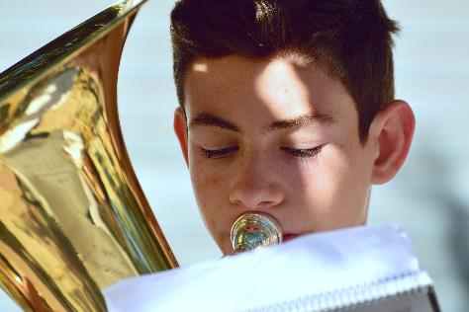
Få perspektiv
Uttrycka känslor
Bearbeta känslor genom kultur/kreativitet
T ex lyssna på musik, rita, dansa
Notes:
Ibland behöver känslorna inte lösas eller förstås – de behöver bara få ett uttryck.
T ex musik, rita, skriva, dansa, läsa poesi.
Att uttrycka känslan kreativt hjälper dig att bearbeta den och gå vidare.
Det handlar inte om att vara “bra” på något – utan att släppa ut det som finns inuti.
Det här är egentligen både ”Få perspektiv” och bearbeta.
Man kan kategorisera på olika sätt.

Slide 14


Få perspektiv
Medveten närvaro
Medveten närvaro:
Att vara närvarande i stunden utan att reagera eller värdera.
Hjälper dig att:
– Stanna upp
– Bryta ältande (mental idissling) eller autopilot
– Välja vad du vill göra och fokusera på
Träna exempelvis genom att:
– Ta ett djupt andetag
– Lyssna på ljud omkring dig
– Märk hur dina fötter känns mot golvet
– Bara observera dina tankar i några sekunder, utan att döma
Notes:
Förslag på hur man kan introducera bilden, se extra talarmanus nedan.
Ett annat sätt att få perspektiv på sina tankar och känslor är mindfulness/medveten närvaro
I stället för att älta det förflutna eller oroa dig över framtiden, så fokuserar du på vad som händer här och nu
T ex hur det känns i kroppen, vad som händer runtomkring dig eller alla tankar och känslor som swishar förbi inuti.
Det gör att du kan stanna upp och sen välja hur du vill agera
Undviker impulsivitet, t ex känsloutbrott eller agera på autopilot
Medveten närvaro är en mental färdighet som går att träna upp, jämför med konditionsträning.
Det kräver mycket övning, gärna varje dag.
Övergång till nästa bild:
Nu ska vi testa två olika mindfulnessövningar. Eftersom vi kommer använda andningen är det också en strategi där vi använder kroppen.
Extra talarmanus som stöd för hur man kan introducera bilden:
Medveten närvaro, eller mindfulness som det kallas på engelska, handlar om att observera tankar, känslor, förnimmelser i kroppen och även det som sker utanför oss. Utan att döma eller värdera. Bara observera.
Har du någon gång märkt att dina tankar snurrar iväg?
Du kanske sitter i klassrummet eller hemma vid middagen – men i huvudet pågår en helt annan film. Du tänker på något pinsamt som hände i går… eller oroar dig för något som ska hända i morgon. Det här är helt normalt. Hjärnan älskar att dra iväg.
Men ibland gör det att vi fastnar i ältande, oro eller självkritik – utan att ens märka det.
Och det tar oss från nuet.
Här kommer medveten närvaro in.
Det betyder alltså:
Att vara närvarande i stunden,
och att lägga märke till det du tänker och känner – utan att döma.
När du får tankar kan du titta på dem och sen vända tillbaka till nuet.
Du behöver inte följa dina tankar.
Du kan notera: "Aha, nu kom en orostanke" – och sen låta den glida förbi. Precis som moln på himlen åker vidare.
Medveten närvaro hjälper dig att:
– Stanna upp
– Bryta ältande eller autopilot
– Välja vad du vill lägga din uppmärksamhet på
Det här är inte flum – det är väl beforskat.
Medveten närvaro har starkt stöd i forskningen och hjälper vid:
– Stress
– Ångest
– Återfall i depression
Och mycket annat. Du blir faktiskt smartare också om du tränar medveten närvaro – det har många studier visat.
Och det kräver inte att du sitter i lotusposition i en timme.
Du kan träna medveten närvaro när du:
– Tar ett djupt andetag
– Lyssnar på ljud omkring dig
– Märker hur dina fötter känns mot golvet
– Bara observerar dina tankar i några sekunder, utan att värdera
Det är som att ge hjärnan en liten paus – och samtidigt träna din mentala muskel.

Slide 15
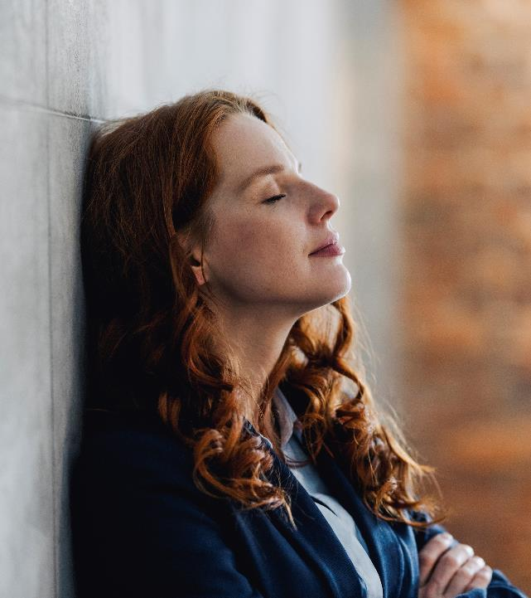
Övning medveten närvaro: 5–4–3–2–1
Notes:
Nu ska vi testa en övning. Vi kan kalla den för 5–4–3–2–1 och handlar om att vara närvarande i stunden.
Sitt bekvämt och känn fötterna mot golvet. Du kan blunda, eller fästa blicken på en punkt.
Vi ska nu gå igenom våra sinnen, ett i taget. Bara följ med.
5 saker du kan se
Titta dig omkring – vad ser du?
Det kan vara färger, former, något nära eller långt bort. Säg dem tyst för dig själv. 5 saker.
4 saker du kan känna
Fokusera på din kropp. Vad känner du just nu?
Kanske stolen mot ryggen, kläderna mot huden, luften mot kinden. Säg dem tyst för dig själv. 4 saker.
3 saker du kan höra
Lyssna. Vad hör du?
Kanske ventilation, någon som rör sig, din egen andning. 3 saker.
2 saker du kan lukta
Lägg märke till dofter – starka eller svaga. Om du inte känner något, notera det också.
1 sak du kan smaka
Finns någon smak i munnen? En känsla? En rest av tandkräm, eller inget alls?
Ta nu ett långsamt andetag in … och ut.
Känn att du är här, just nu.
Du har precis använt alla dina sinnen för att fokusera och landa en stund.
Det gör inget om du haft svårt att koncentrera dig.
Upprepa övningen ibland om du vill.
Att träna dina mentala muskler tar tid – men de blir starkare ju mer du tränar.

Slide 16

Använda kroppen
Andnings- och närvaroövning
Notes:
Ibland försöker vi tänka oss ur en stark känsla.
Vi kanske säger till oss själva: “Det är ingen fara”, “Skärp dig” eller “Tänk positivt”.
Men har ni märkt att det oftast inte funkar? Ibland behöver vi börja någon annanstans.
Nämligen i kroppen.
Du kan tänka på det som att hjärnan och kroppen har ett samarbete och vi kan använda kroppen för att lugna våra känslor och kan hjälpa oss att släppa tankar.
Och det bästa är – vi har redan verktygen med oss, varje dag:
Andningen – bara några djupa, långsamma andetag
Rörelse – som att gå en stund, dansa eller sträcka på sig
Beröring – som att lägga handen på hjärtat eller krama sig själv
Små saker – som faktiskt kan göra stor skillnad. Så istället för att kämpa med tankar och känslor – kan vi ibland låta kroppen vara vår genväg till lugn.
Att arbeta med andningen kan vara användbart i olika situationer.
Syftet med denna andnings- och närvaroövning är att uppleva direkt hur man kan lugna kropp och sinne. Led exempelvis övningen så här:
Andas in medan du räknar lugnt till 4 (sekunder)
Andas ut medan du räknar lugnt till 6 (sekunder)
Fortsätt med andas in på 4, andas ut på 6 (upprepa i 1–2 minuter).
Efter en liten stund kan man lägga till saker de ska uppmärksamma:
fortsätt andas och ”lägg märke till tre ljud i rummet”, eller ”känn fötterna mot golvet”
Efter övningen kan man be eleverna beskriva känslan före/efter med ett ord eller emoji.
Återkoppla till vad som händer i kroppen (jfr modulen om Återhämtning och aktivering av parasympatiska nervsystemet via diafragman och vagusnerven).
Övergång till nästa bild:
Man kan använda kroppen på fler sätt för att stressa av.

Slide 17

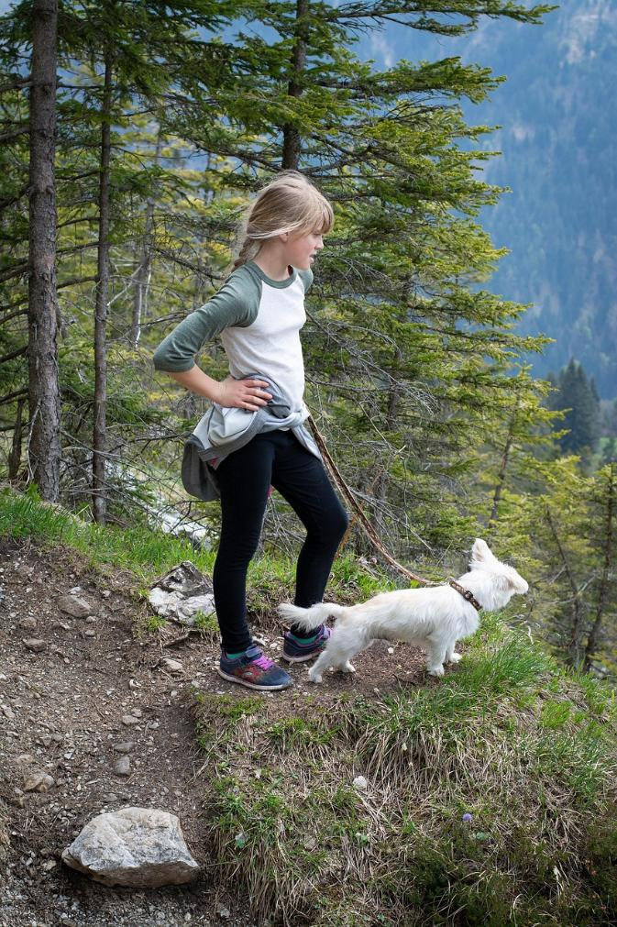

AI-genererad bild
Aktiverar det parasympatiska nervsystemet
Frigör endorfiner
Stressa av kroppen
Notes:
Förslag på hur man kan introducera bilden, se extra talarmanus nedan.
Genom att aktivera kroppen kan man sänka stressnivån:
Olika kroppsrörelser (skaka av sig – jfr. hunden som skakar av sig, eller dansa)
Fysisk aktivitet (promenad, träning)
Ibland gör man även omedvetna rörelser (vippar med foten, klia sig, trumma med en penna)
Övergång till nästa bild:
Vi prövar en övning som fokuserar på kroppen.
Extra talarmanus som stöd för hur man kan introducera bilden:
Har ni sett en hund ruska på sig någon gång – inte för att den är blöt, utan mitt i något spännande eller stressande? Det kan vara efter att den träffat en ny hund, varit hos veterinären eller blivit skrämd. Det här skakandet är faktiskt ett sätt för djuret att reglera sin stress. Det är som att kroppen säger:
“Nu blev det lite mycket – dags att släppa det här!”
Som ett inbyggt sätt att fysiskt reglera nervsystemet.
Här kommer det intressanta:
Man tror att människan är det enda däggdjuret som inte naturligt ruskar av sig stress fysiskt?! Men i vissa traditionella kulturer ingår skakande rörelser, dans eller rytmiska kroppsrörelser som del i Ceremonier, Läkande ritualer, och kollektiv stressreglering.
Så hitta sätt att skaka av dig på – kanske genom dans?
Om vi inte gör det kan spänningar fastna i kroppen, och kanske är det därför rörelse, dans, andning och skakövningar (som i yoga eller trauma-release-tekniker) har blivit så populärt – de hjälper kroppen till balans→ att släppa stressen fysiskt.
Har ni hört uttrycket “Skaka av dig”? Det är troligen precis från detta djurbeteende uttrycket kommer. Djur gör det bokstavligt – och vi människor har det kvar som metafor.

Slide 18
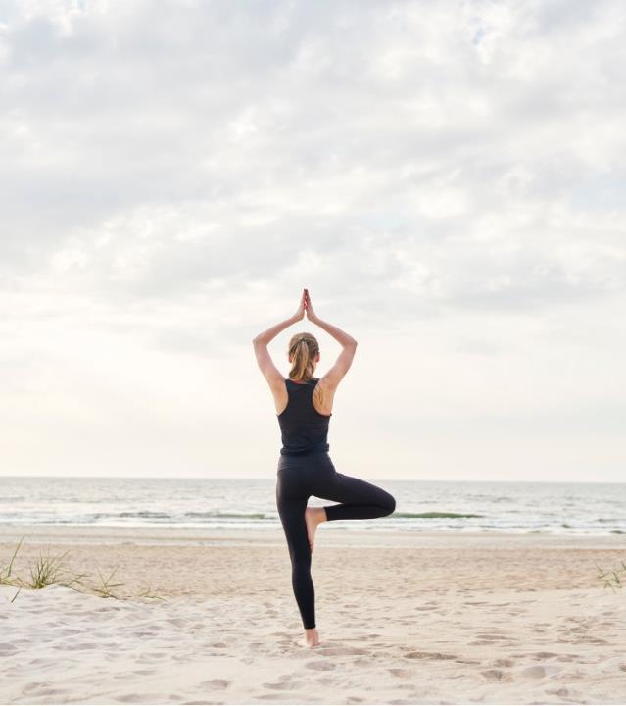
Blunda och stå på ett ben
Stå på ett ben.
Försök att hålla balansen i 30 sekunder och blunda samtidigt.
Byt sedan ben.
Notes:
Nu ska vi göra en övning. Den kan hjälpa oss att fokusera på kroppen och när vi är i koncentration på vår kropp kan våra tankar och känslor bli mer stilla.
Övergång till nästa bild:
En strategi som använder mer av tankarna för att hantera känslorna är självmedkänsla.

Slide 19

Självmedkänsla – utmana självkritiska tankar
Vad skulle du säga till en vän i samma situation?
Vad säger du till dig själv?
Testa att säga samma sak till dig själv som till en vän!
(eng. self-compassion)
Notes:
Förslag på hur man kan introducera bilden, se extra talarmanus nedan.
Självmedkänsla handlar om att möta kritiska tankar om mig själv med vänlighet.
Självmedkänsla kan vara något nytt och lite svårt för många.
Men det är en väldigt viktig strategi.
För att det ska bli lite mer konkret är det bra med några exempel på hur vi ofta gör, anklagar oss själva, är kritiska på olika sätt (se extra talarmanus nedan).
Frågorna i bilden ger guidning till hur metoden fungerar.
Övergång till nästa bild: Vi testar med ett exempel.
Extra talarmanus som stöd för hur man kan introducera bilden:
Vi människor är ofta väldigt snälla mot våra vänner.
Men hur pratar vi med oss själva… när något gått fel?
Tänk dig att din kompis har haft en dålig dag. Hon säger:
"Jag klantade till det. Jag är värdelös."
Vad skulle du säga?
Förmodligen något i stil med:
"Det var inte så farligt. Du gjorde ditt bästa. Alla gör misstag.”
Men när vi själva gör ett misstag, då kommer ofta en annan röst: – “Hur kunde jag vara så dum?”
– “Ingen annan skulle gjort så här.”
Det här är självkritik – och även om det kan kännas motiverande, så visar forskning att det faktiskt ökar stress och minskar återhämtning. Därför pratar man inom psykologin idag mycket om självmedkänsla.
Det är ett begrepp som bland andra forskaren Kristin Neff ägnat sig mycket åt.
Självmedkänsla betyder att vara en vän med sig själv – särskilt när livet är tufft.
Det handlar inte om att tycka synd om sig själv.
Det handlar om att ge sig själv samma förståelse och värme som man skulle ge en kompis.
När du märker att du är självkritisk – testa att säga:
– “Det är okej att känna så här.”
– “Jag gör så gott jag kan.”
– “Jag är inte ensam – alla kämpar ibland.”
När vi gör det här, händer något i kroppen:
Det parasympatiska nervsystemet – kroppens lugn- och trygghetssystem – aktiveras.
Stressnivån sjunker. Hjärnan får signalen: "Du är trygg nu.”
Forskning visar att självmedkänsla:
– Minskar skam och självkritik
– Ökar återhämtning och psykiskt välbefinnande
– Gör att vi lättare kan be om hjälp, sätta gränser och ta hand om oss
Det är inte alltid lätt att vara snäll med sig själv – men det går att träna på.

Slide 20

Se arbetsblad!
Hur kunde jag glömma att lämna in min kompis ansökan till musikalen???
Han kommer aldrig förlåta mig!
Hur kunde jag missa det?
Jag är ingen bra kompis.
Formulera alternativa tankar för självmedkänsla
Notes:
Ett exempel att diskutera i par och följa upp i helklass.
Tänkbara alternativa tankar kan vara:
Du ville hjälpa din kompis (avsikten var god att hjälpa till)
Alla kan glömma saker (även du)
Min kompis kommer nog att förstå och förlåta (det skulle du själv göra)
Arbetsbladet ”Övning Självmedkänsla” ger några fler ”fall” att diskutera och fundera kring.
Övergång till nästa bild: En typ av strategi handlar om att undvika jobbiga tankar.

Slide 21

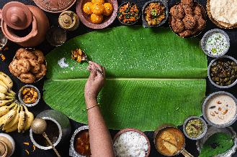
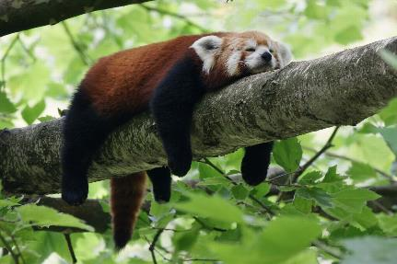


Undvikande coping
Skärmar
Mat
Passivitet
Alkohol
Narkotika
Doping
Tobak
Spel
Isolering
Notes:
Förslag på hur man kan introducera bilden, se extra talarmanus nedan.
Undvikande coping handlar om flykt från den jobbiga situationen.
Kan vara en tillfällig lösning i en akut situation
Negativt om undvikande strategier används på längre sikt
Exempel på undvikande coping:
Sociala medier (distraherar sig, undviker tankar på situationen)
Mat (fokus på mat istället för det som är jobbigt, ”tröstätning”/överätning, eller självsvält)
Isolera sig (undvika sociala sammanhang)
Passiv (vila är viktigt, men kan gå till överdrift om man sover bort dagarna för att slippa känna och tänka)
ANDT (alkohol, narkotika, doping, tobak – droger som flykt från jobbiga känslor och tankar)
Övergång till nästa bild:
För att bygga upp sin psykiska hälsa gäller det att ha lite koll på vad jag själv kan göra i olika situationer på både kort och lång sikt. Ibland går det inte att förändra läget, då måste man kanske jobba med acceptans för att komma vidare.
Extra talarmanus som stöd för hur man kan introducera bilden:
Ibland när vi mår dåligt eller har det jobbigt, försöker vi hitta ett sätt att slippa känna det jobbiga. Det är helt mänskligt.
Det kan handla om att ta till saker som mobilen, mat, sömn eller att dra sig undan. Det kallas för undvikande coping – alltså att vi flyr känslan istället för att möta den eller försöka påverka det som händer.
Och vet ni vad? Ibland funkar det faktiskt – en stund.
Det kan vara skönt att bara zon:a ut med TikTok, lägga sig och sova bort några timmar, eller äta något gott för att få en liten paus.
Men... Det finns en baksida – och det handlar om balans.
Om vi alltid använder flykt och undvikande för att hantera jobbiga känslor, kan det börja påverka oss negativt på längre sikt.
Här är några exempel:
Skärmar och sociala medier
– Kan distrahera oss – men om vi ständigt scrollar för att slippa tänka, riskerar vi att bli mer ensamma, stressade och tappa kontakt med andra.
Sömn som flykt
– Vila är viktigt! Men att sova för att slippa känna kan göra oss tröttare, ledsnare och mer isolerade.
Överäta – eller inte äta alls
– Känslor kan sätta sig i kroppen. Men om vi försöker reglera allt genom mat, tappar vi kontakt med vad kroppen faktiskt behöver.
Isolering
– Att vara ensam en stund kan vara skönt. Men om du alltid drar dig undan kan du gå miste om stöd, gemenskap och att bli förstådd.
Passivitet
– Att göra ingenting kan kännas lugnt. Men för mycket passivitet kan göra att vi tappar energi, självkänsla och riktning.
Tänk så här:
Undvikande strategier kan vara som att lägga ett lock på en gryta som kokar över.
Det funkar ett tag, men om du aldrig lyfter på locket eller rör om – då rinner det till slut över ändå.
Så det handlar inte om att du aldrig får scrolla, sova länge eller ta en paus. Det handlar om att vara medveten:
Hjälper det mig just nu?
Går jag miste om något viktigt?
Finns det något annat jag också skulle kunna göra – som faktiskt hjälper mig på sikt?
Det är helt okej att fly ibland – men var snäll mot dig själv och håll koll på om flykten börjar stänga dörrar du egentligen vill ha öppna.

Slide 22

Acceptans
Släppa vissa tankar
Notes:
Tänk dig att det regnar en dag.
Blir du besviken och går runt hela dagen och surar för att det är dåligt väder? Tänker på hur grått och trist det är ute och hur du önskar att det var soligt istället?
Eller accepterar du att det regnar och försöker att göra det bästa av dagen TROTS att det regnar?
Känslor är som vädret. Ibland är det grått. Att acceptera att det är jobbigt och samtidigt försöka att göra det man vill/behöver kan göra livet lättare.
Om du exempelvis tycker dina föräldrar är jättejobbiga. Det kan vara svårt att förändra dem och då kan det bästa vara att acceptera att de är som de är. Då släpper vi taget om energin som vi använder för att irritera oss och det ger oss mer energi till annat.
Eller om du är missnöjd med något hos din kropp - då kan du tänka att du har den kropp du har, kanske kan påverka vissa delar, men andra behöver du träna dig på att acceptera.
Att träna acceptans är också något man kan behöva göra nästan hela livet - vissa saker är helt enkelt svåra att acceptera. Men kom ihåg att fråga dig om du kan eller vill lägga energi på förändra först - då kan det vara bättre.
Övergång till nästa bild:
Om vi summerar så finns det ganska många saker vi kan ha i vår verktygslåda för psykisk hälsa.
Lite mer bakgrund till acceptans:
Acceptans kommer från en metod som heter ACT – Acceptance and Commitment Therapy.
Istället för att ändra tankarna, tränar man på att sluta kämpa emot dem.
Man övar på att se tankar som just tankar – inte som sanningar.
Acceptera att vi människor har tankar och att de finns där mer eller mindre.
Till exempel:
Istället för “Jag är dålig” → “Jag har en tanke att jag är dålig.”
Det ger direkt mer distans.
Med ACT jobbar man alltså med att skapa lite avstånd till tankarna.
En metod är att använda visualiseringar, alltså bilder i huvudet som hjälper oss att se tanken utan att fastna i den.
Här är två exempel:
Löven på en bäck
Tänk dig att du sitter vid en liten bäck.
Varje gång du får en tanke, så lägger du den på ett löv som flyter förbi på vattnet.
Du behöver inte stoppa lövet. Du behöver inte följa det.
Du bara låter det flyta förbi.
Det kan vara tankar som:
– “Jag borde ha gjort mer.”
– “Tänk om de inte gillar mig.”
– “Jag orkar inte.”
Du bara noterar dem – och släpper iväg dem.
Eller
Tankar som radiokanaler
Föreställ dig att varje tanke är som en radiokanal i ditt huvud.
Vissa dagar kanske “självkritik-kanalen” är på hög volym.
Eller “katastrof-kanalen”.
Men – precis som med radio – du måste inte lyssna.
Du kan säga till dig själv:
“Okej, självkritik-kanalen är på just nu… men jag behöver inte stanna på den frekvensen.”
Det handlar inte om att stänga av tankarna – utan om att välja hur mycket du vill lyssna och vilken vikt du vill lägga på det som sägs. Skapa distans till dina tankar, se dem uppifrån och acceptera att de finns där.

Slide 23


Mitt kit för psykisk hälsa
(första hjälpen vid starka känslor och jobbiga tankar)
Se arbetsblad!
Notes:
En avslutande övning är att tänka igenom lite olika verktyg som kan passa en själv och skriva ner dem i ett ”kit för psykisk hälsa”.
Ett arbetsblad för detta finns.
Övergång till nästa bild:
Som avslutning kan vi ställa oss några frågor om hur man kan hantera stress och andra känslor.

Slide 24
Hängde du med?
Det finns tre typer av coping. Vilka är det och när passar de?
Varför känns det ofta bättre efter att man har pratat med någon om man exempelvis är orolig ?
Vad har skriva, prata med andra och prata med sig själv gemensamt som strategier?
På vilka sätt kan man använda sin kropp för att hantera tankar och känslor?
Ge exempel på beteenden som tyder på undvikande coping.
Notes:
Svarsförslag:
1. Det finns tre typer av coping. Vilka är det och när passar de?
Problemlösande - passar när vi har möjlighet att påverka en situation.
Känslohanterande - passar när vi inte kan påverka en situation direkt utan vi behöver helt enkelt hantera känslorna.
Undvikande - ingen långsiktigt hållbar strategi, man tar varken hand om problem eller hanterar känslor på ett konstruktivt sätt, man bara undviker att tänka och ta tag i det man behöver för att må bra. Kan dock ibland vara en bra strategi i stunden, så att använda den ibland är helt ok. Som att läsa en bok eller titta på en film en stund för att få en stunds paus. Det kan göra att du sedan kan hantera känslorna eller ta tag i problemet.
2. Varför känns det ofta bättre efter att man har pratat med någon?
Det sker en bearbetning i hjärnan med hjälp av prefrontala cortex som kan lugna ner amygdala och då minskar känslan av oro och att man (oftast) får socialt stöd vilket aktiverar lugn-och-ro-systemet.
3. Vad har skriva, prata med andra och prata med sig själv gemensamt som strategier?
Gemensamt är att de innebär en språklig bearbetning av våra känslor och tankar, vilket engagerar de främre delarna av hjärnan. Detta aktiverar prefrontala cortex, som i sin tur dämpar amygdalas reaktioner vid exempelvis rädsla eller andra starka känslor.
4. På vilka sätt kan man använda sin kropp för att hantera tankar och känslor?
Andningsövningar kan aktivera vagusnerven som lugnar ner kroppen via det parasympatiska systemet. Man kan skaka på kroppen (dansa, hoppa) eller springa. Fysisk aktivitet frisätter endorfiner som lugnar ner systemet.
5. Ge exempel på beteenden som tyder på undvikande coping.
Användning av droger, att någon isolerar sig, är mycket passiv, tröstäter eller överkonsumerar sociala medier (fastnar ”i skärmen”).

